Slide 1
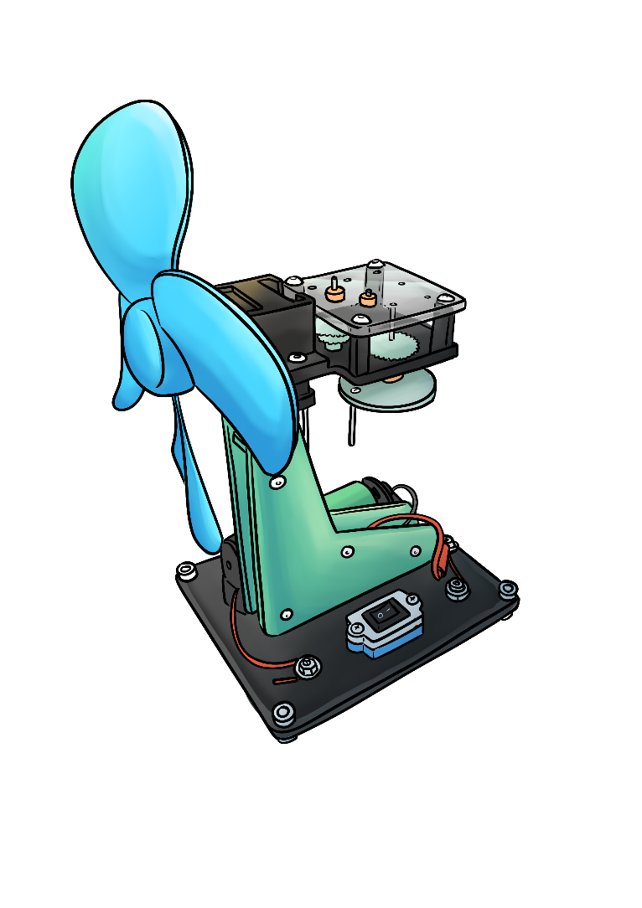


2024.6.1ˇ2 高雄市前峰科技中心教師研習
智慧型可擺動電風扇製作與控制
教具製作學習主題：
能源與動力、結構與傳動機構。
齒輪傳動機構，包括動力方向及速率的改變。
連桿傳動機構，運動型態的改變。
基本電路的通路與斷路。
程式設計學習主題：
程式語言，認識 Python 與 積木程式。
認識微控制器與智慧型裝置的控制。
認識電子基本訊號與程式控制。
認識數位開關與數位模擬類比的應用。
認識電機轉動方向與速度控制。
認識傳感器的整合應用與智慧控制。
講師：
羅治民 博士
國立台北商業大學數位多媒體設計系
電子郵件：cmlotw@ntub.edu.tw

Slide 2

智慧型可擺動調速電風扇
課程目標：
學習基礎電子電路及簡單調速控制 Python 程式。
認識結構與接合固件的應用。
認識齒輪傳動機構及連桿傳動機構設計。
課程材料：
樹莓派 Pico 電路板、麵包板、跳線、鋰電池
雙出軸直流電機。
風扇葉槳、蝸桿齒輪、減速塑膠齒輪。
小鐵軸、小軸承、螺絲及螺母。
底座與支架結構，使用雷射切割壓克力板(或膠合板)。
課程工具：
筆記型電腦或桌上型電腦。
軟體：Thonny IDE 或 mangoblock 積木程式編輯器。。
螺絲起子、小手鉗。
雷射切割機及3D列印機。

Slide 3
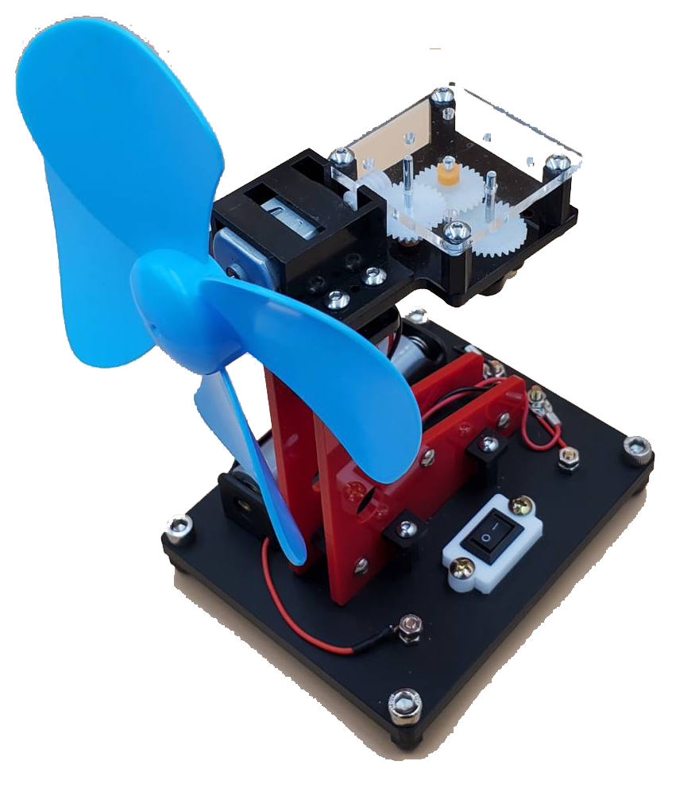
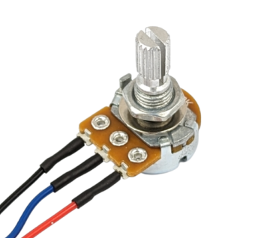
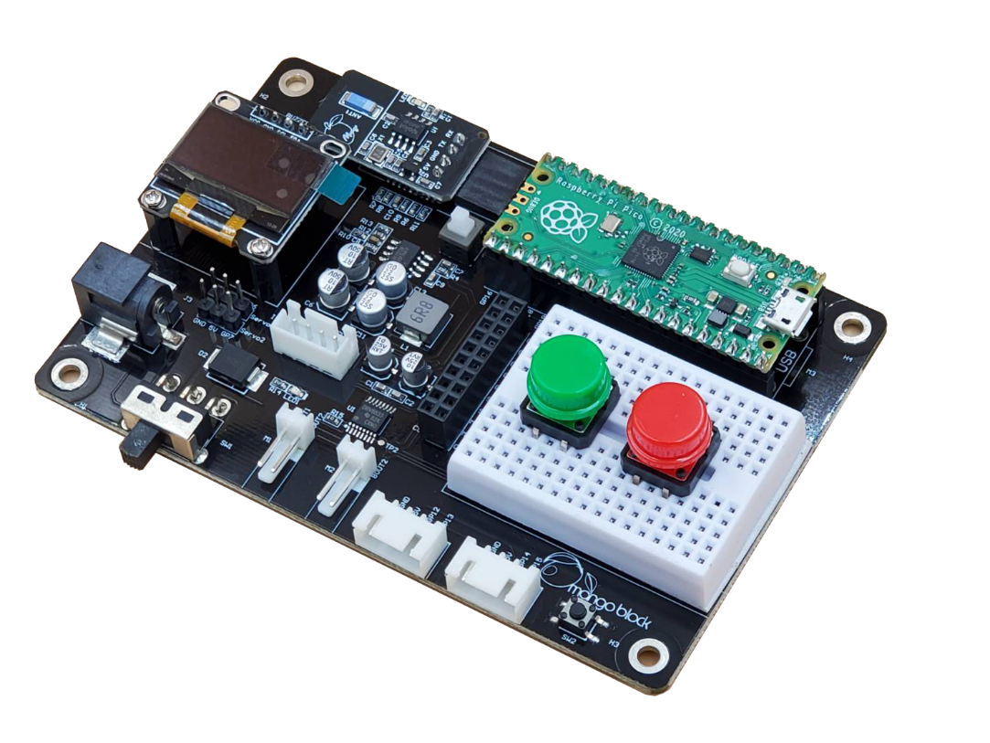
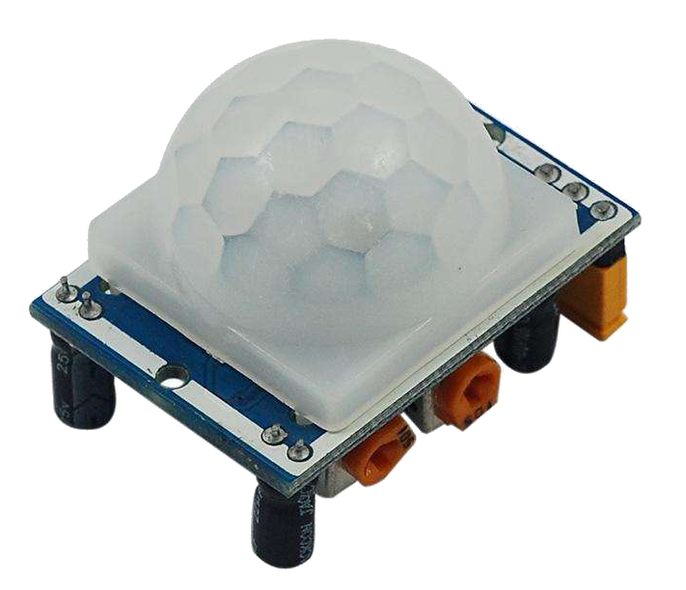
智慧控制
認識積木程式
了解控制程式編寫邏輯
了解感測器與 IoT 的應用
按鈕開關
電機轉動控制
按鈕與電機調速應用
感測開關應用
訊息顯示
藍芽遙控

Slide 4
智慧型控制電路板
蜂鳴器、SD卡讀卡器
(在藍芽模組下方)
OLED顯示器
陶瓷天線藍芽模組
舵機或傳感器接口
藍芽模組供電按鈕
電源接口
樹莓派 Pico Boot 按鈕
I2C接口
開放腳位接線端子
電源開關
萬用電路板(麵包板)
電機接口
傳感器接口
重置按鈕(reset)

Slide 5
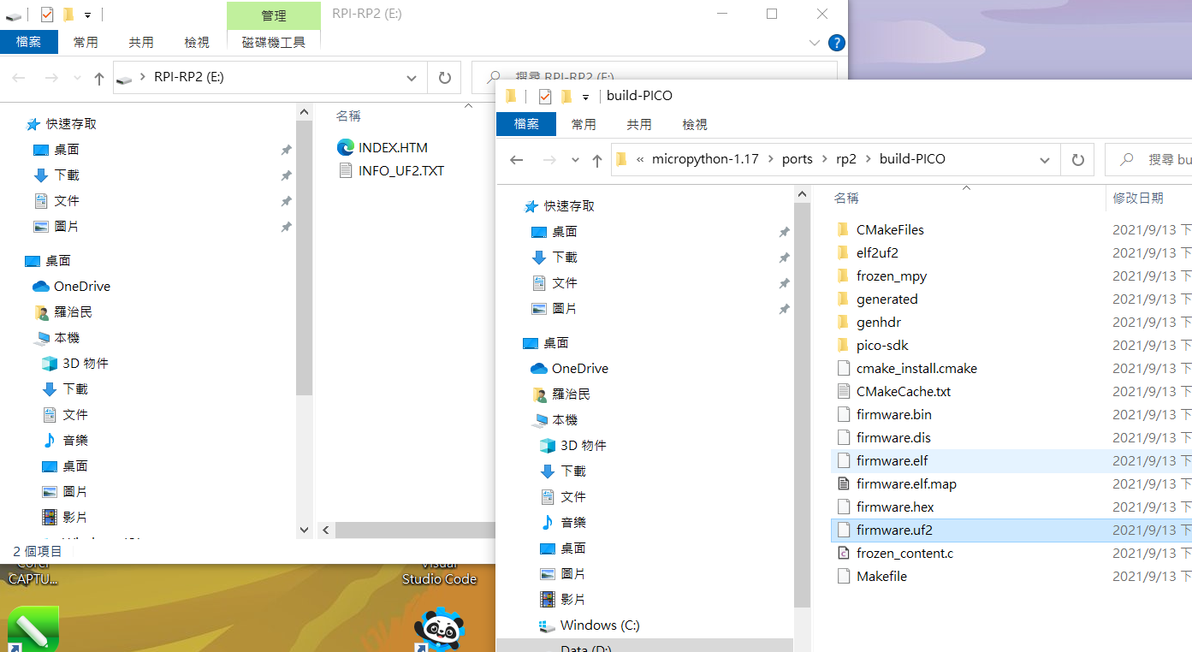
安裝及更新韌體
1
同時按下Raspberry Pi Pico板上的白色按鈕, 及開發板上的黑色按鈕。約3秒鐘會開啟檔案總管。
2
使用檔案總管將韌體以托拉方式放到新開啟的檔案總管中，便會進行上傳。 上傳結束便會關閉該檔案總管視窗。

Slide 6
PICO X2 腳位名稱及定義
GP0, GP1 | 第一組UART的 TX, RX
GP2, GP3, GP4 | 開放式GPIO, 可做數位輸入輸出、PWM類比輸出使用
ADC0, ADC1, ADC2 | 開放式類比輸入, 也可當數位輸入及輸出。對映GP26,27,28
SCL, SDA | I2C通訊介面, 對映GP21, 20
SCLK, MOSI, MISO, CS | SPI通訊介面, 對映GP18, 19, 16, 17
M1_A, M1_B, M2_A, M2_B | 電機接口, 對映GP9, 8, 11, 10
SERVO1, SERVO2 | 舵機接口, 對映GP6, 7
BUZZER | 蜂鳴器, 對映GP22
SDCARD | 內建TF卡腳位, 對映GP5

Slide 7
PICO X2 腳位名稱及定義
SENSOR1_TRIG, SENSOR1_ECHO | 感測器接口(1), 用於聲波測距感測器時定義, 對映GP12, 13
SENSOR2_TRIG, SENSOR2_ECHO | 感測器接口(2), 用於聲波測距感測器時定義, 對映GP14, 15
SENSOR1_RIGHT, SENSOR1_LEFT | 感測器接口(1), 用於紅外線尋線感測器時定義, 對映GP12, 13
SENSOR2_RIGHT, SENSOR2_LEFT | 感測器接口(2), 用於紅外線尋線感測器時定義, 對映GP14, 15
WIFI_TX, WIFI_RX | 無線網路攝影機接口, 對映GP12, 13

Slide 8


輸入與輸出基本概念
輸入與輸出案例：
Pico X2 開放式腳位
數位輸出 –內建LED控制
數位輸入 –按鈕控制
類比輸入 –電位器控制
類比輸出 –LED漸亮與漸暗控制
3.3V
GND
3.3V
GND
ADC0
GP2
智慧控制的訊號輸入輸出是關鍵，
訊號類型可以分為：
數位輸出、數位輸入
類比輸入、類比輸出
類比輸入
ADC1
GP3
數位輸入
模擬類比輸出
ADC2
GP4
GND
SDA
I2C
5V
SCL
GND
MOSI
5V
MISO
SPI
RPI - Pico 板內鍵腳位：
GPIO25: 內建LED
GPIO29: 偵測電源
CS
CLK

Slide 9
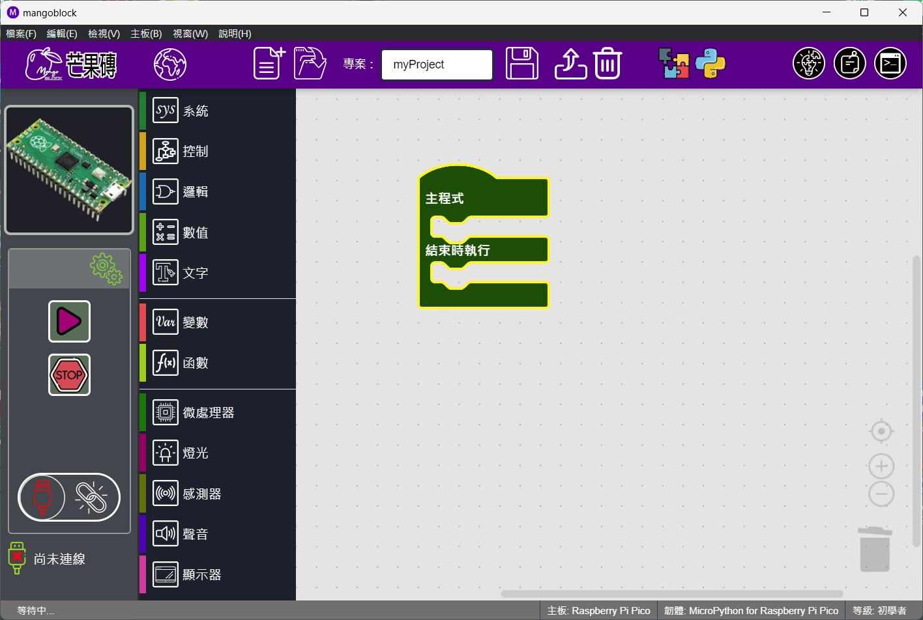
積木程式編輯器
下載安裝軟體
http://mangoblock.tw

Slide 10
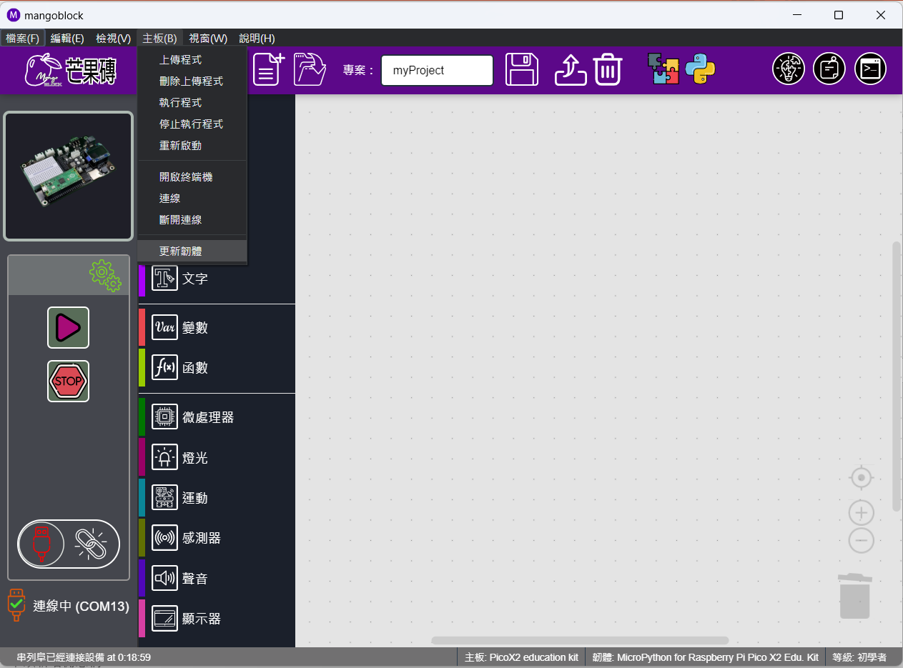
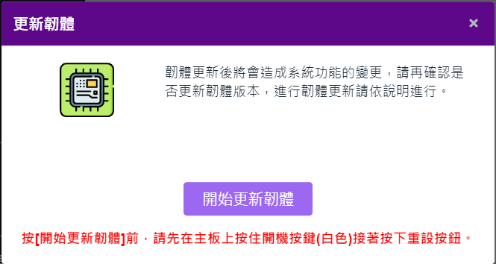
安裝或更新電路板的韌體
安裝或更新韌體
點選側面板的綠色齒輪小圖示
或點選點的主板->更新韌體

Slide 11
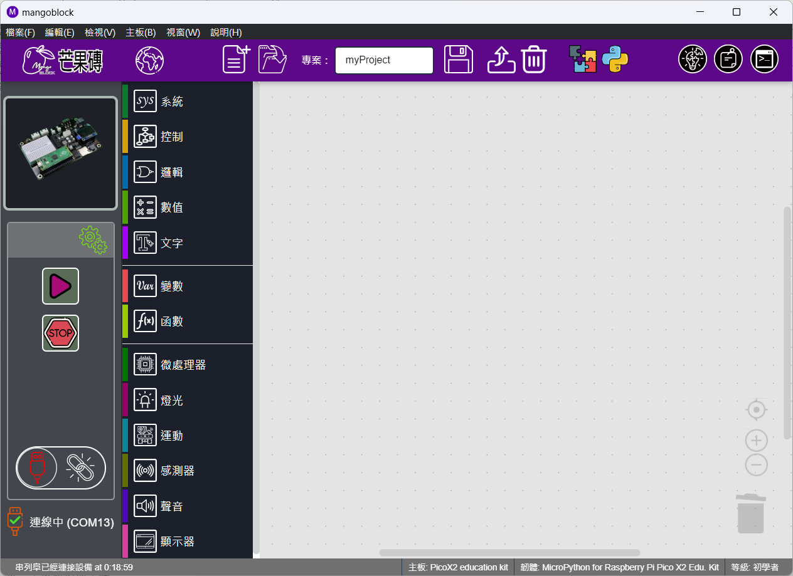
認識芒果磚積木程式編輯器
工具列
連線與執行操作面板
積木類型選單
積木程式編輯區

Slide 12
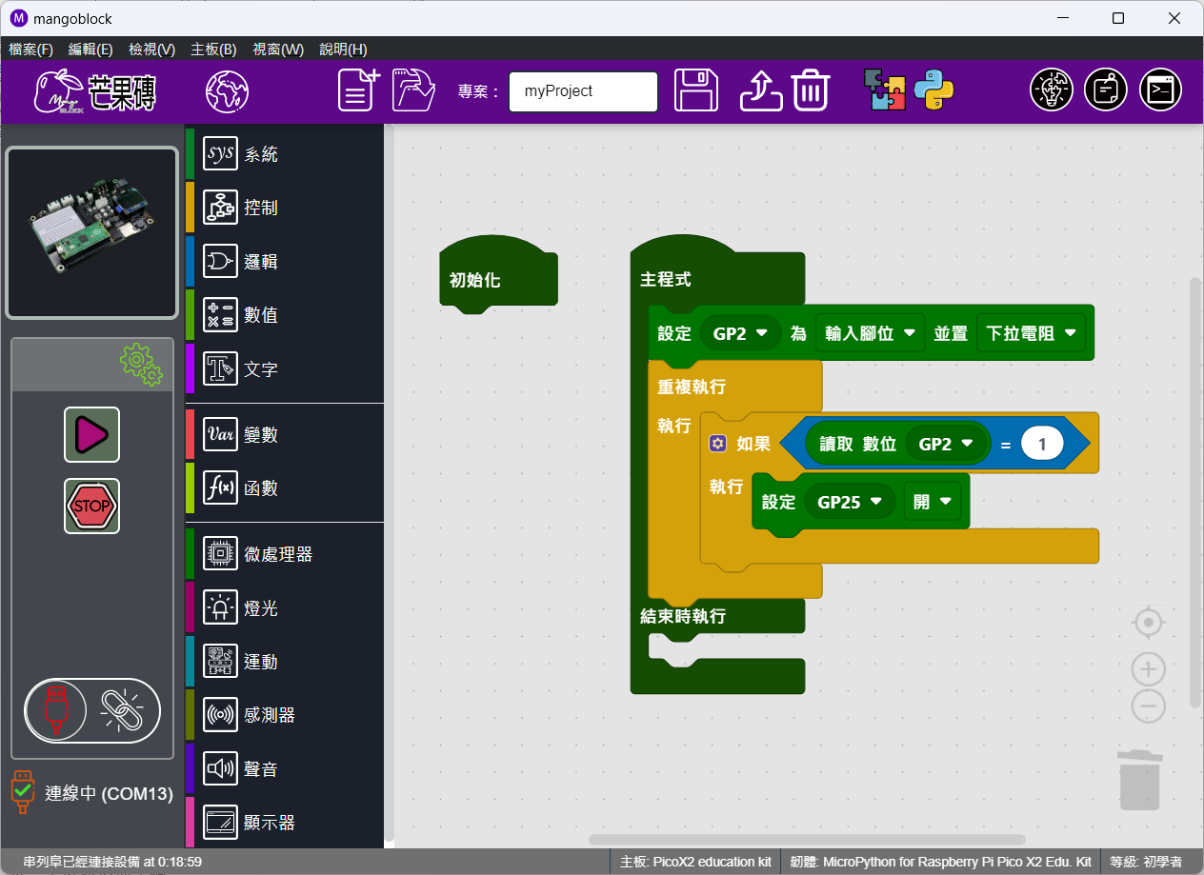
芒果磚積木程式
程式主結構

Slide 13
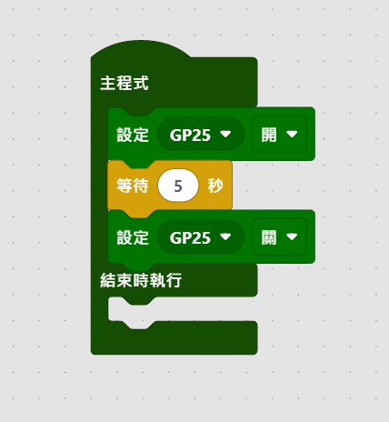
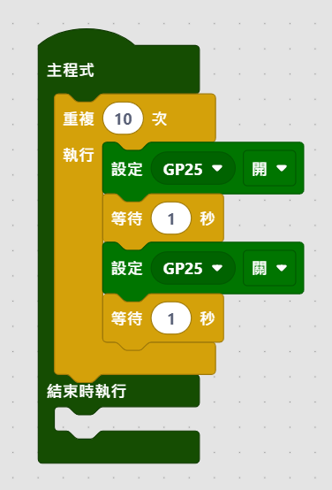
基本練習：數位輸出
板載LED燈亮5秒鐘後關閉
內建LED控制、廻圈控制
板載LED亮1秒鐘後關閉，再等1秒鐘再亮，這程序重複執行10次。

Slide 14
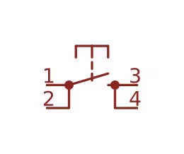
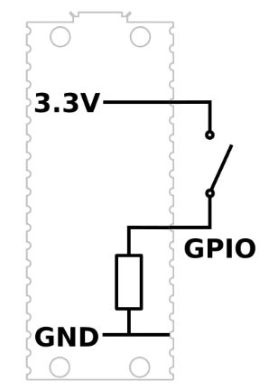
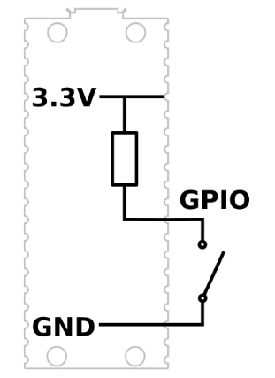
基本練習：數位輸入
PULL DOWN
按鈕是常見的輸入元件，
線路圖如右：
3.3V
與LED不同的是，按鈕開關不需要限流電阻。但仍然需要一個電阻器，作為上拉或下拉電位使用，來決定電路如何工作。沒有上拉或下拉電阻的輸入被稱為浮動(floating)輸入，這意味著它有一個“嘈雜”的訊號，即使沒有按下按鈕也可能觸發。
GP3
期望值為1時：下拉電阻，將按鈕針腳連接到3V3 (期望值)，GPIO通過電阻接到GND，這意味著當按鈕沒有按下時腳位讀值將為0，按鈕被按下時導通3V3的電到GPIO，腳位讀值會是1。
期望值為0時：上拉電阻，將按鈕針腳連接到GND (期望值)，GPIO通過電阻接到3.3V電，這意味著當沒有按下按鈕時腳位讀值將為1，按鈕導通時GPIO接到GND，因此讀值為0。
PULL UP
GP3
GND

Slide 15
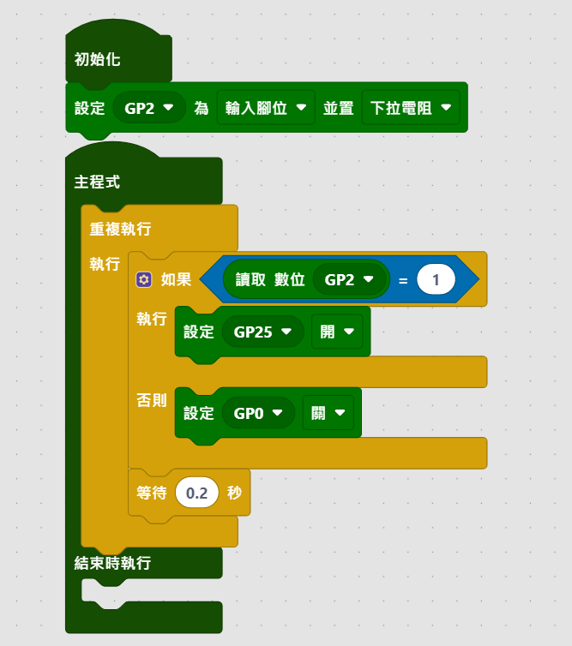
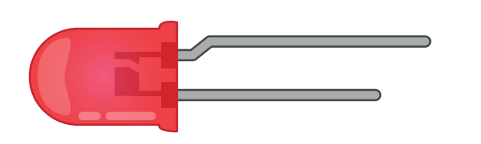
基本練習：數位輸入與輸出
按鈕控制LED的開或關
3.3V
GND
GP3
GP3
GP25

Slide 16
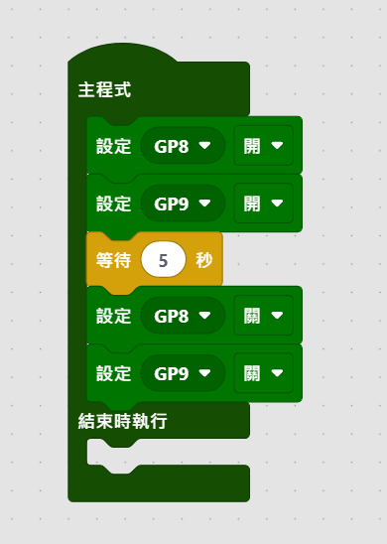
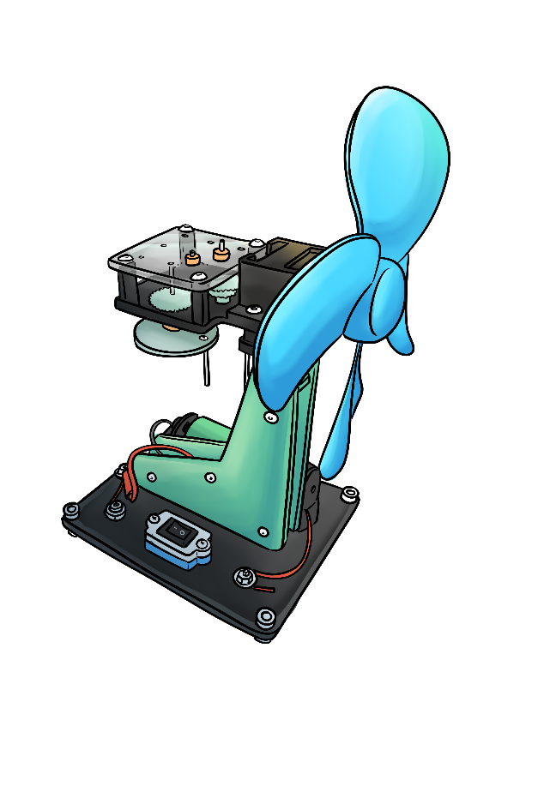
應用練習：數位輸出
電機開或關
電機的轉動是可以順時針或逆時針方向轉動，因為有二個方向，因此需要至少二個開關控制器，所以需要用二個腳位來控制電機的正轉或反轉。
M1
(GP8, GP9)

Slide 17
馬達(電機)控制
馬達轉動原理：
直流馬達有正負二極由電池向正極供正電時會向順時針方向轉動。
由電池向負極供正電時會向反時針方向轉動。
不供電時會停止。
b
a
b
a
負
正
正
負

Slide 18
馬達驅動
以邏輯電路控制馬達轉動：
利用電子邏輯電路中的閘道控制將正負電導向a, b二點，形成直流馬達依電的正負極性驅動電機向順或反時針方向轉動，或二點皆不供電使電機停止轉動。
程式是控制電路驅動器提供高低電位，以觸發邏輯電路閘道的開關，以達到電機的轉動或停止。
b
a
馬達轉動方向 | A 腳位值 | B 腳位值
停 | 0 | 0
順時針方向轉動 | 0 | 1
逆時針方向轉動 | 1 | 0
停 | 1 | 1
Logic
b
a
負
正

Slide 19
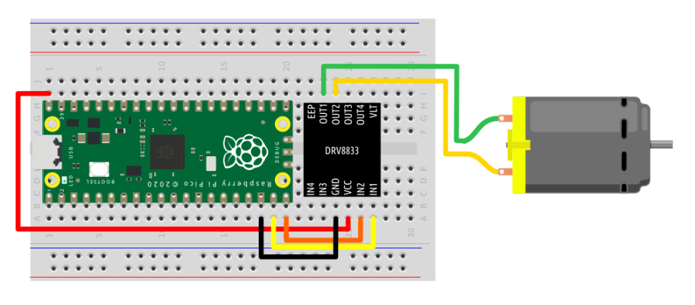
馬達驅動

Slide 20
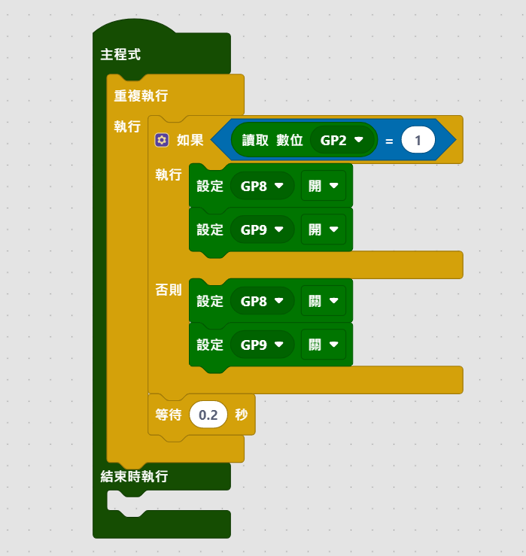
應用練習：數位輸入與輸出
按鈕控制風扇的開或關
3.3V
GND
GP3
GP3
M1

Slide 21
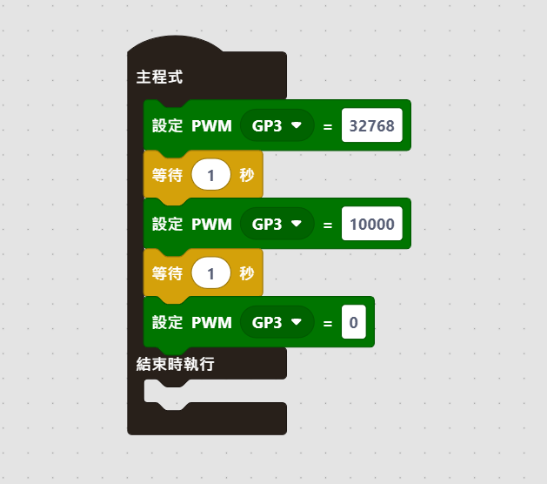
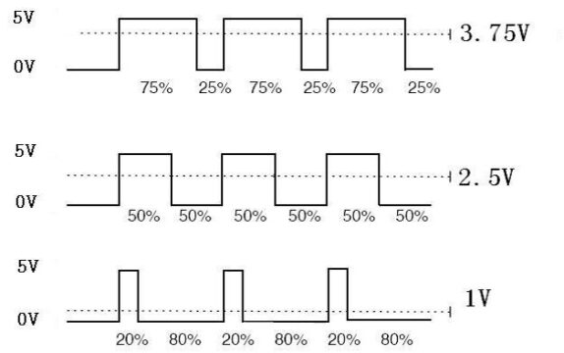
模擬類比(PWM)輸出
微處理器的類比輸出是應用模擬方式，使用脈衝寬度調變器(PWM)來實現類比訊號的輪出。
PWM, Pulse Width Modulation是一種應用數位模擬類比訊號的技術。 數位控制用於產生方波，即在開和關之間切換訊號。 這種開關模式可以透過改變訊號開啟時間與訊號關閉時間的比例來模擬全開（5 伏）和關閉（0 伏）之間的電壓。
RP2040 的脈衝解析度：0 ~ 65535

Slide 22
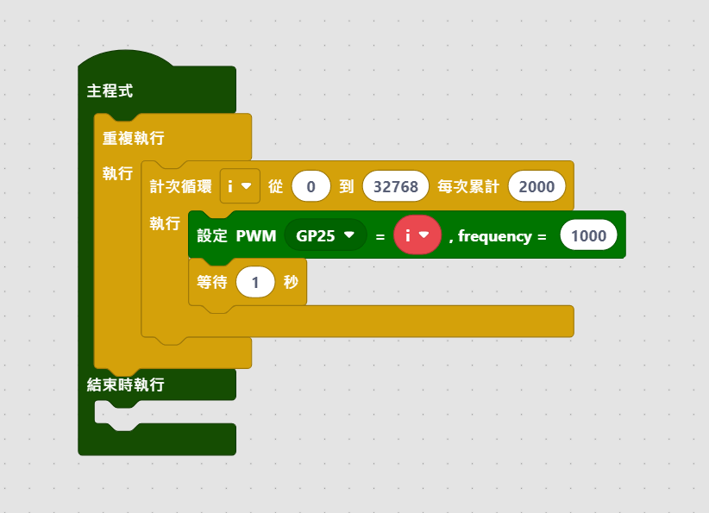
基本練習：類比輸出
漸亮燈控制
GP25

Slide 23
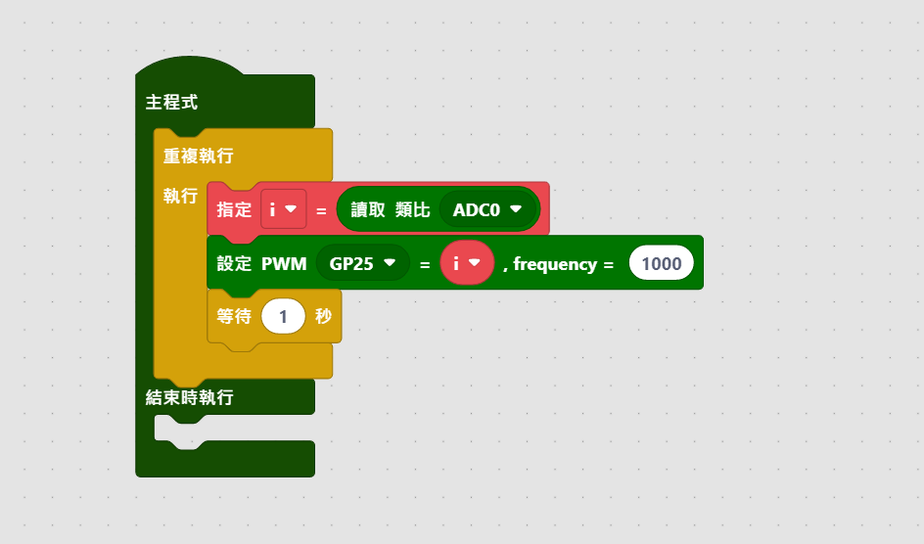
應用練習：類比輸入與輸山

Slide 24
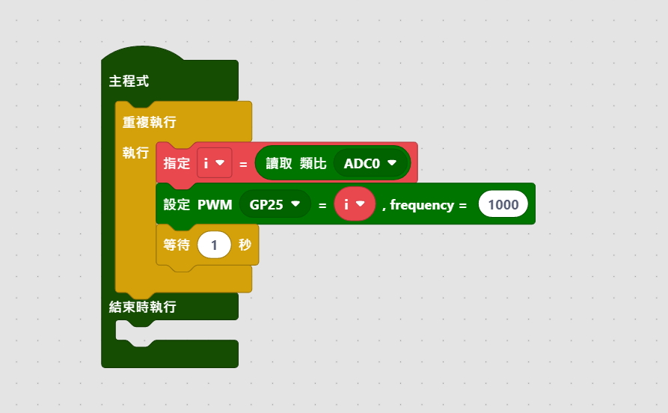
應用練習：類比輸入與輸山
GND
5V
ADC0

Slide 25
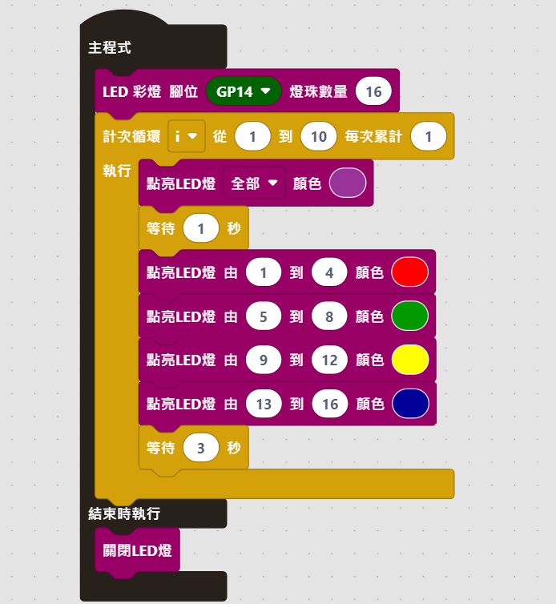
WS2812B LED
應用PIO的狀態機控制WS2812B RGB LED燈串的光源

